Slide 1

Nákupní marketing
2. Tutoriál

Slide 2

Principy přesvědčování a volba dodavatele

Slide 3

Principy přesvědčování
Princip atomaticity
  Noha ve dveřích
  Nízký míč
  To není vše
  I koruna pomůže
Princip vzácnosti
Princip reciprocity

Slide 4
Principy automaticity
Princip je postaven na tom, že řadu našich rozhodnutí děláme automaticky.
Lidé stráví vělkou část času během dne v automatickém režimu.
Daniel Kahneman tomu říká systém 1
  Je rychlý, efektivní a šetří energii mozku
  Dělá chyby

Slide 5
Principy automaticity
Klasický experiment
Student je v knihovně těsně před použitím kopírky požádán figurantem o laskavost. Volba formulace otázky figuranta determinuje jak úspěšý je ve svém požadavku. Ze tří variant je nejúspěšnější ta, ve které je uvedeno slovo „protože“ (94% a 93%). Co je ale z hlediska automaticity zajímavé je, že v případě, kdy byl použitý zcela nerelevanvntí argument (protože potřebuji kopírovat) se míra souhlasu změnšila jen nepatrně.
Pardon, potřebuji okopírovat 5 stránek, můžu tě předběhnout? (60% souhlas)
Pardon, potřebuji okopírovat 5 stránek, můžu tě předběhnout, protože spěchám? (94% souhlas)
Pardon, potřebuji okopírovat 5 stránek, můžu tě předběhnout, protože potřebuji kopírovat? (93% souhlas)

Slide 6
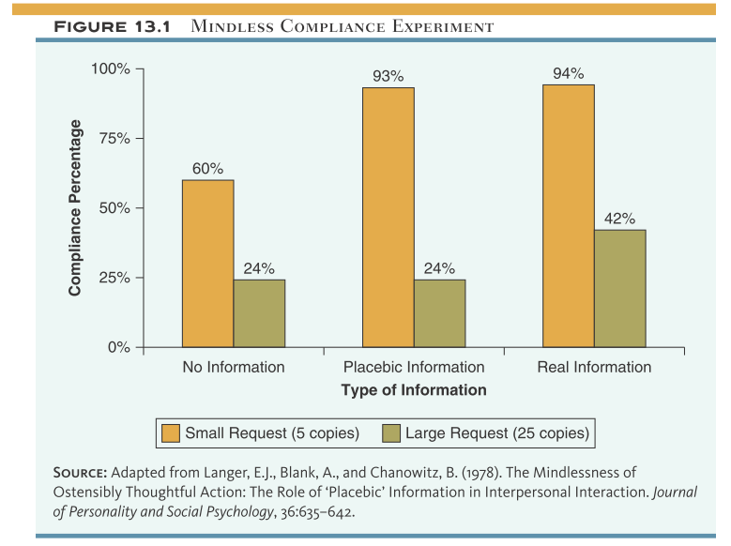

Slide 7

Technika nohy ve dveřích
Po malém požadavku následuje velký požadavek.
Známe z telemarketingu
  Telefonát se má týkat účasti ve výzkumu ale nakonec se z něj vyklube prodejní technika
  Pokud bychom dostali informaci o tom, že se jedná o nabídku, pravděpodobně bychom nepokračovali v hovoru.
  Jakmile už jsme ale poskytli svůj čas, je větší šance, že si nabídku nejen vyslechneme.

Slide 8
Technika nohy ve dveřích
Klasický experiment
  V Kalifornii se vědci snažili podomním „prodejem“ přesvědčit lidi, aby si před dům nechali vystavit velkou ošklivou ceduli „Jezděte opatrně“.
  Pouze 17% lidí souhlasilo.
  Když změnili způsob a poprosili nejprve o umístění malé cedulky „Buď dobrým řidičem“ a poté se zeptali na větší, souhlasilo 76%!
  V další variantě scénáře experimentu místo malé cedule požádali o podpis petice. Zde pak s umístěním velké cedule souhlasilo jen 48%. Automaticky tak souhlasíme s větším závazkem, který náseduje po menším ale ve větší míře jen pokud se jedná o závazek z podobné oblasti (malá cedulka -> velká cedulka) než z jiné oblasti (petice -> velká cedulka)

Slide 9
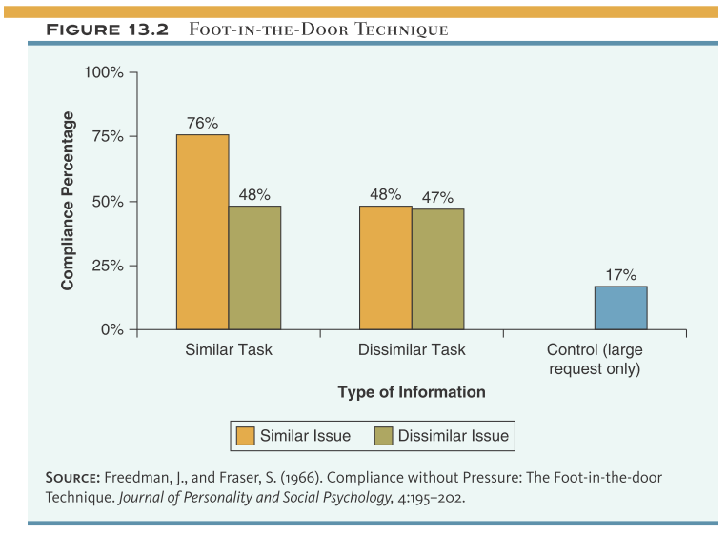

Slide 10
Technika nízkého míče
Využívané při prodeji automobilů.
Nejdříve je nabídnuta atraktivní verze nabídky auta.
Zákazník je nadšený a začnou se vyplňovat papíry.
Zákazník již souhlasil s nákupem, mentálně již vlastní produkt a má k němu již vztah.
V průběhu ale vyjde najevo, že původní nabídku není možné realizovat.
Zákazník ale již produkt chce. Udělal rozhodnutí a mentálně se stal vlastníkem.

Slide 11
Technika nízkého míče
Klasický experiment
  Studenti byli požádáni o účast na experimentu.
  Řada z nich souhlasila, jelikož experimenty bývají pro studenty zábava a navíc mohou něco málo vydělat.
  Poté jim byla poskytnuta doplňující informace, že se experiment koná v sobotu v 7:00. 56% přišlo.
  Pokud se studentů ptali rovnou, zda příjdou v sobotu na 7:00 na experiment přišlo pouze 24% oslovených.

Slide 12
Technika nohy ve dveřích a nízkého míče
Jedná se o techniky založené na teorii závazku.
Lidé neradi mění svá rozhodnutí.
Způsobuje jim to nepříjemný pocit.
Ten vychází z vnitřní disonance (nesouladu).
Udrží si tedy slíbený závazek i když se původní dohoda změnila.
Studentský experiment a nabídka ošklivého poutače na zahradě jsou toho důkazem.

Slide 13
Technika „to není vše“
Původní nabídka je postupně vylepšována.
Finální verze nabídky tak vypadá v porovnání s původní verzí skvěle.
Zákazník pak neporovnává nabídku v kontextu konkuečních nabídek.

Slide 14
Technika „to není vše“
Klasický experiment
  První skupině byl nabídnutý dortík za 75 centů.
  Než stihli účastníci experimentu reagovat, byly jim nabídnuty zdarma dvě sušenky.
    Nabídku přijalo 73% studentů
  Druhé skupině pak byl nabídnut dortík a dvě sušenky za 75 centů.
    Nabídku akceptovalo jen 40% studentů.

Slide 15
Technika i koruna pomůže
Velmi úspěšná technika při fundrisingu
V experimentu se skupina žadatelů prezentovala klasickým heslem: „Přispěli byste prosím na charitu?“
V tomto případě byla úspěšnost (souhlas) pouze 28%.
Dodáním informace o tom, že „i koruna pomůže“ se zvýšil souhlas s poskytnutím daru na 50%.

Slide 16
Princip reciprocity
Když vám někdo udělá službu, máte pocit povinnosti mu ji oplatit.
Často ale oplácíme mnohem větší službou, než nám byla chytře poskytnuta.
Charita rozdává malé dárky a lidé poté mají pocit, že by se měli rozhodnout něco darovat.
Univerzity posílají absolventům drobné dárky (nálepky, magnetky na lednici atd.) a poté žádají o sponzorský dar.

Slide 17

Princip vzácnosti
Určitě známe z ekonomie
V obchodním jednání se využívá:
  Poslední na skladě
  Limitovaná edice
  Brzy končí výprodeje
  Limitovaná nabídka

Slide 18

Volba dodavatele

Slide 19
Volba dodavatele
Stále užší spolupráce partnerů v dodavatelských řetězcích vyžaduje kvalitní výběr dodavatelů.

Slide 20
Volba dodavatele
Specifikace požadavků na výkon dodavatelů.
Zabezpečení úplných a přesných informací o schopnostech dodavatelů.
Výběr zásobovací základny.
Notes:
Gros a Grosová (2012)

Slide 21
1. Specifikace požadavků na výkon dodavatelů
Zaměřeno na pečlivou identifikaci současných a budoucích potřeb.
Tento krok považují autoři za základ úspěšného návrhu dodavatelské sítě.
Specifikace by měla obsahovat požadavky na kvalitu, logistické požadavky, dodací termín, množství, požadavky na inženýrské služby.

Slide 22
2. Zabezpečení úplných a přesných informací o schopnostech dodavatelů
O termínech vyřízení objednávek a referencí o jejich dosavadních výkonech:
  zda jsou schopni trvale dodržovat kvalitu výrobků,
  zda poskytují inženýrské služby na požadované úrovni,
  zda jsou schopni se podílet na vývoji výrobků firmy.
Součástí tohoto kroku je i vyjednávání o ceně a získání informací o struktuře nákladů dodavatele.

Slide 23
3. Výběr zásobovací základny
Kde je třeba rozhodnout o počtu dodavatelů a vytvořit s nimi dlouhodobé vazby.
Při výběru nových dodavatelů se klade důraz na analýzu rizik spojených s novými dodavateli.

Slide 24
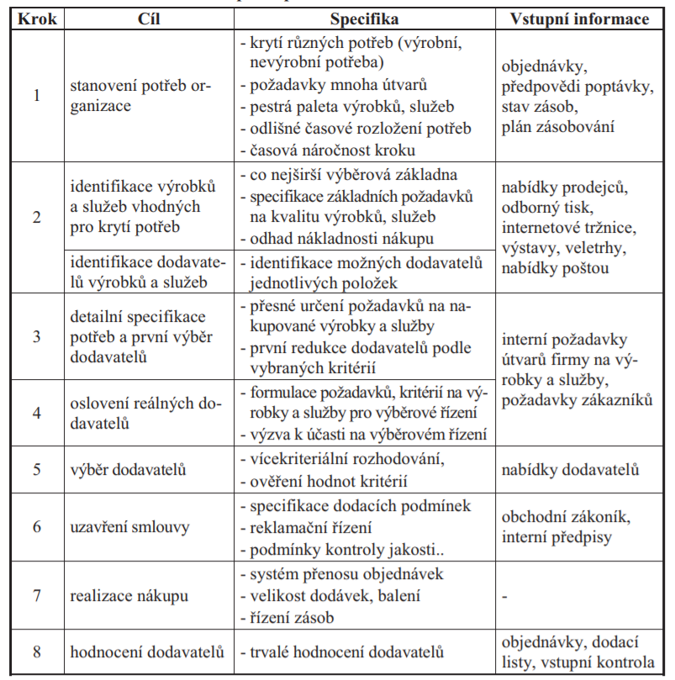

Slide 25
Struktura nákupního procesu

Slide 27
Výběr kritérií a specifikace požadavků
Tento krok by měl předcházet vypsání výběrového řízení – každý účastník by měl kritéria hodnocení znát.
U vybraných dodavatelů je pak vhodné zpětně hodnotit jejich skutečné dodavatelské výkony.
Notes:
(Ellerman, 1995)

Slide 28
Kritéria výběru a hodnocení dodavatelů
Finanční situace dodavatele
Perspektiva vývoje dodavatele
Logistické služby poskytované dodavatelem
Výrobní možnosti dodavatele
Informační systém
Cena
Kvalita

Slide 29
1. Finanční situace dodavatele
Ekonomicky „zdravý“ dodavatel zaručuje, že s ním lze počítat pro dlouhodobější spolupráci.
Údaje o finanční situaci dodavatele můžeme čerpat zejména z těchto zdrojů:
  Z výročních zpráv
  Podle vývoje podílu dodavatele na trhu
  Ze struktury jeho zázakníků, jejich velikosti, počtu atd.

Slide 30
2. Perspektiva vývoje dodavatele
Jde o to, zda bude schopen operativně akceptovat změny požadavků při zlepšování užitných vlastností výrobku zákazníka či při vývoji výrobků nových.
Proto je třeba zaměřit se na tyto aspekty:
  Na výzkumnou a vývojovou základnu dodavatele (R&D)
  Na jeho spolupráci s vysokými školami a ostatními výzkumnými institucemii
  Na systém podpory tvůrčí činnosti ve frimě dodavatele

Slide 31
3. Logistické služby poskytované dodavatelem
Uplatňování tažných systémů řízení hmotných toků (JIT) v logistických řetězcích vyvolává tlak na logistické služby.
V řadě odvětví dokonce požadavky na logistické služby patří k rozhodujícím kritériím výběru dodavtele.
  Lokalizace dodavatele
  Dodací lhůty
  Rozptyl termínů vyřízení objednávek
  Kompletnost dodávek
  Schopnost reakce na mimořádné objednávky
  Schopnost zabezpečit JIT dodávky
  Způsob balení výrobků

Slide 32
4. Výrobní možnosti dodavatele
Jde zejména o to, zda lze považovat dodavatele za spolehlivého výrobce. K tomu mohou pomoci informace:
  O jeho výrobní kapacitě a stupni jejího využití
  O počtu výrobních jednotek
  O úrovni řízení výroby
  O stavu výrobního zařízení a systému jeho údržby

Slide 33
5. Informační systém
S rozvojem technologií je třeba brát v úvahu to, jaký používá dodavatel interní informační systém a jak je napojen na externí komunikační systémy.

Slide 34
6. Cena a cenové podmínky
Cena, pořizovací náklady
Očekávaný vývoj ceny
Vývoj nákladů surovinové základny dodavatele
Podíl přímých a režijních nákladů
Lhůty splatnosti faktur
Cenové rabaty

Slide 35
7. Kvalita
Absolutním kritériem, který by měl každý dodavatel splňovat je požadovaná kvalita.
Dodavatelé, kteří nabízejí nižší kvalitu než je požadována, bychom vůbec neměli brát v úvahu.
Jelikož u řady kvalitativních parametrů nelze zajistit jejich stoprocentní dodržení, používá se mnoho jednoduchých ukazatelů měřících přímo kvalitu dodávek:
  Procentuální podíl vedných dílů z celkového dodaného množství
  Procentuální podíl nevyhovujících vzorků při statistické kontrole jakosti

Slide 36
7. Kvalita
Hodnotí se také přímé důsledky nekvalitích dodávek na výkonnost firmy. Například časové ztráty způsobené ve výrobě dodávkou vadných dílů.
Vedle kvalitativních parametrů dodávky je dobré zjistit o dodavateli také:
  Dosavadní vývoj a perspektivu v kvalitě výrobku
  Zda má zavedený systém řízení kvality
  Zda je nositelem norem ISO

Slide 37
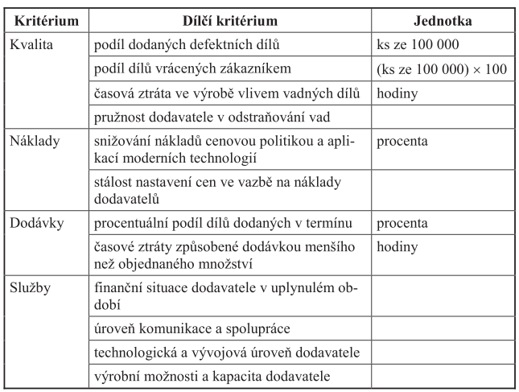
Příklad soustavy kritérií při hodnocení dodavatele

Slide 38
Formy hodnocení výběru optimální varianty
Hrubé hodnocení předností a nedostatků variant
Přesnější bodové hodnocení
Akceptace důležitosti jednotlivých kritérií
Váhové hodnocení spojující bodové hodnocen s pořadím důležitosti
Zvážení rizik spojených s vybranou variantou
Notes:
Seřazeno podle stupně přesnosti

Slide 39
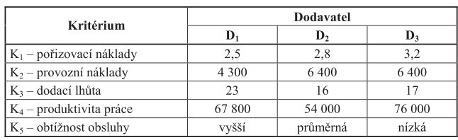
Metody výběru dodavatele
Příklad nákupu výrobního stroje

Slide 40
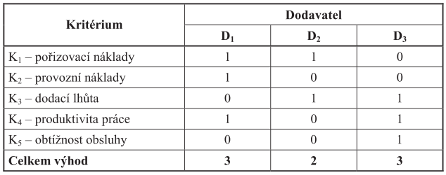
Hrubé hodnocení předností a nedostatků variant

Slide 41


Přesnější bodové hodnocení
Používáme různé bodové stupnice.
Pokud chceme více postihnout přednosti jednotlivých variant výběru, jsou doporučovány stupnice s větším rozpětím (7, 13, 15)

Slide 42
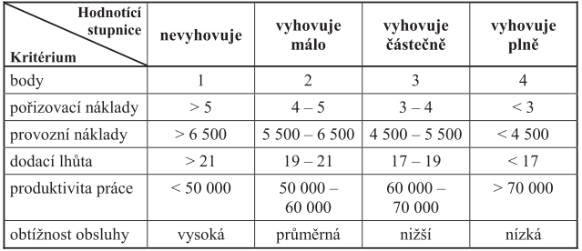
Bodové hodnocení
Před hodnocením staovéme číselné intervaly jednotlivých ukazatelů

Slide 43
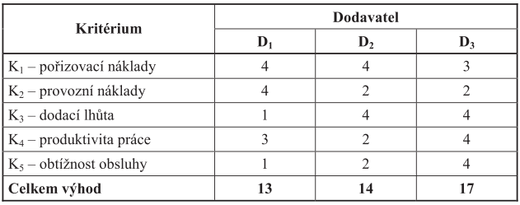
Bodové hodnocení - výsledek

Slide 44
Bodové hodnocení
U bodového hodnocení je možné převádět hodnoty kvantitativních i kvalitativních kritérií na sčítatelnou veličinu.
Lze kromě bodů využívat i relativní hodnoty, které získáme tak, že nejlepší hodnotu sledovaného kritéria položíme rovnu 100 a ostatní vyjádříme poměrem.
  Nejlepší hodnota kritéria * 100 / hodnota kritéria

Slide 45
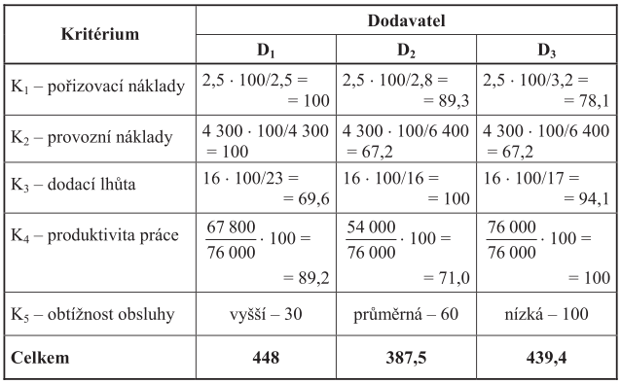
Notes:
Pozor na maximalizační a minimalizační kritéria

Slide 46
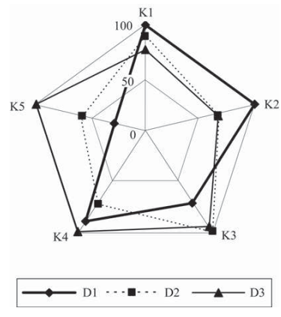

Slide 47
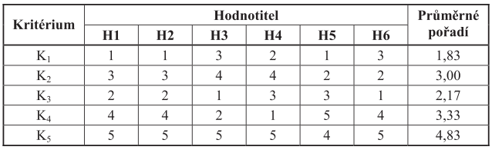

Akceptace důležitosti jednotlivých kritérií
Notes:
Využití obrácené hodnoty pořadí

Slide 48
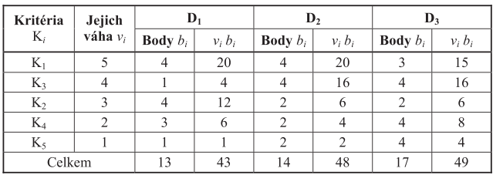
Váhové hodnocení

Slide 49
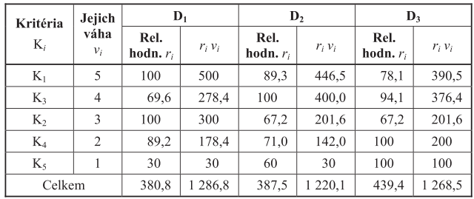
Váhové hodnocení

Slide 50
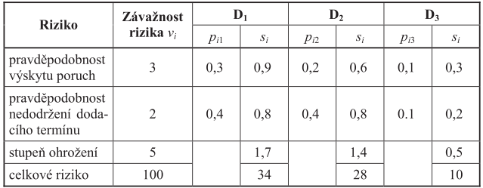
Zvážení rizik spojených s vybranou variantou
v = závažnost rizika (1-5); p = pravděpodobnost vzniku; s = riziko
Výpočet s = v * p

Slide 51
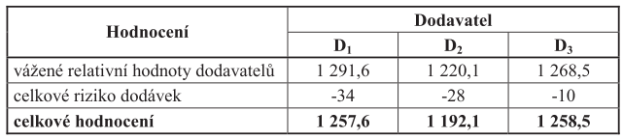

Slide 52
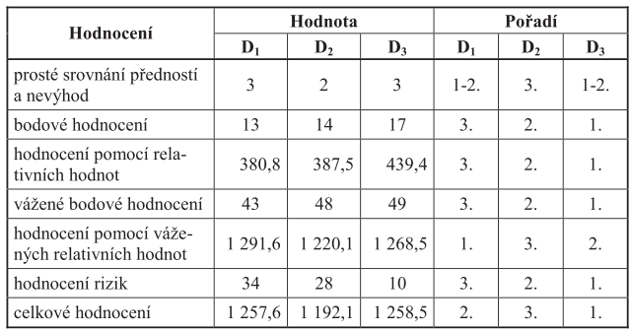
Gros a Grosová, 2006. Tajemství moderního nákupu. ISBN 80-7080-598-6

Slide 53
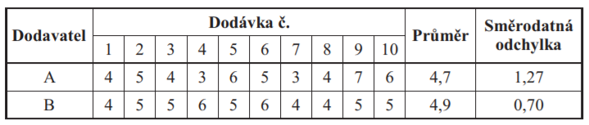
Hodnocení stávajícího dodavatele

Slide 54
Děkuji za pozornost

